Slide 1
中山大道-车陂路交叉口
交通量调查报告
小组成员：黄可、潘明璇、陈彩婷、陈海宇、陈焯、董怡君、方馨悦、付芳昊
汇报人：陈彩婷
调查地点：中山大道与车陂路交叉口

Slide 2
1
调查背景及目的
2
调查情况
目录
3
调查结果
CONTENTS
4
发现的问题及解决办法
5
反思与总结

Slide 3
1
调查背景及目的

Slide 4
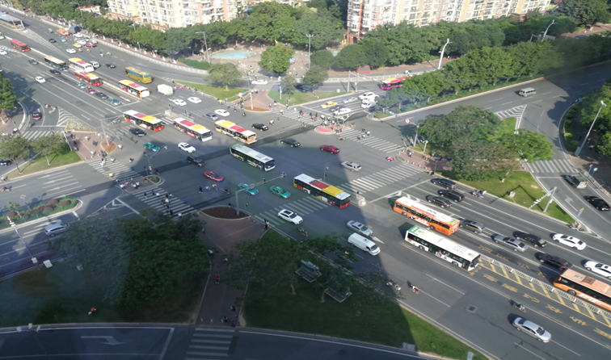




1
调查背景
中山大道-车陂路交叉口介绍
地理位置：位于广州天河区，是连接中山大道与车陂路两条主干道的重 要路口， 车流量大。
禁左：
该交叉口四向均禁止左转
调头专用道：
四个进口道分别设置独立的调头车道，且与直行车流分开
BRT专用道：
中山大道东西向设有BRT专用车道和专用信号灯
右转渠化：
四个进口道的右转车道均采用渠化交通，且设有人行横道信号灯

Slide 5
1
调查目的
1.通过调查和分析得到早高峰和平峰时期中山大道——车陂路交叉口的交通量和车型组成
2.整理成有关交通量的实况、流向分布、交通量变化及交通组
成等方面的资料
3.从而了解交通量在高峰与平峰阶段 ，时间和空间上的变化和分布规律
4.最后通过对比与分析，为优化交叉口的交通提供依据与建议

Slide 6
2
调查情况

Slide 7
2
调查情况
17:00至18:00
调查晚高峰时段
7:30至8:30
调查早高峰时段
7:30至8:30
调查特殊日早高峰时段
9:30至10:30
调查平峰时段
11.20（周二）
11.22（周四）
11.26（周一）
11.27（周二）
调查时间
调查地点
车陂路-中山大道交叉路口及其周边
调查成员
黄可、潘明璇、陈彩婷、陈海宇、陈焯、董怡君、方馨悦、付芳昊等，共8人
调查工具
机械计数器、手机计数app
测记方法
人工计数法

Slide 8
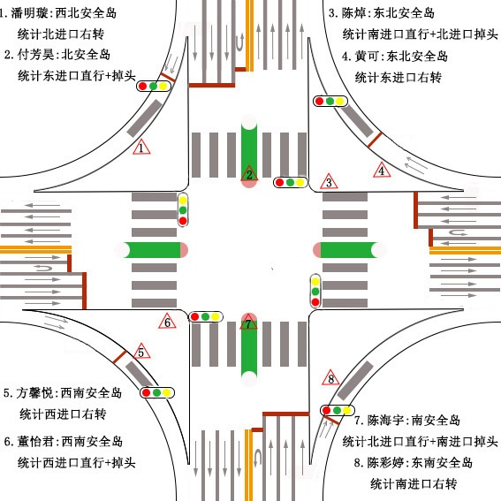
2
调查情况
站位安排

Slide 9
2
调查情况
调查说明
车型划分及换算系数：
车辆类型 |  | 换算系数
小型车 | 小汽车 | 1
 | 出租车
 | 中小型载货汽车
 | 小型载客汽车
大型车 | 公交车 | 2.5
 | 大型载货汽车 | 2
 | 大型载客汽车
调查时段选取说明： 平常日：周一下午至周五上午；特殊日：周一上午。

Slide 10
3
调查结果

Slide 11
3
数据分析-交通量变化
由图3-1至3-4可得，不论是特殊日子还是平常日，早高峰的波动均较大，而晚高峰和平峰更加平稳。
图 3-1 平常日早高峰交通量5min变化图
图 3-2 平常日晚高峰交通量5min变化图
图 3-3 平常日平峰交通量5min变化图
图 3-4 周一早高峰交通量5min变化图

Slide 12
3
数据分析-交通量变化
图 3-5 平常日早高峰、晚高峰、平峰流量对比图
图 3-6 平常日、特殊日早高峰对比图
由图3-5得，平常日早高峰、晚高峰和平峰交通量无太大差距；晚高峰的峰值在17:50-17:55，比较明显。
由图3-6所得，平常日早高峰和周一早高峰并无太大差距，但是平常日早高峰峰值反而更为明显。说明该路口交通状态良好。

Slide 13
3
数据分析-交通量变化
平常日早高峰和周一早高峰并无太大差距，反而周一早高峰的交通量较少。
平峰交通量也与早高峰交通量基本持平。
信号配时小组调查结果显示，交叉口实际通行能力在 16000 pcu/h 左右。二次排队现象也极少。
结合实地观察，发现该路口交通状态良好，车辆通行比较顺畅，即使高峰时期也往往拥而不堵。
图 3-7 不同时间段总交通量

Slide 14
3
数据分析-各方向交通量分析
图 3-8 平常日早高峰交通量组成图
图 3-9 平常日晚高峰交通量组成图
直行车辆最多，掉头车辆最少，一般情况下，主要流向车辆均为直行，符合常理。
南北直行多，东西直行少；南北掉头少，东西掉头多；右转情况相似。造成这些的原因可能与车道数的设置以及禁左的措施有关。
东西方向的大型车比例明显高于南北方向，这可能与东西方向有BRT专用车道有关。
没有明显的潮汐车流现象。

Slide 15
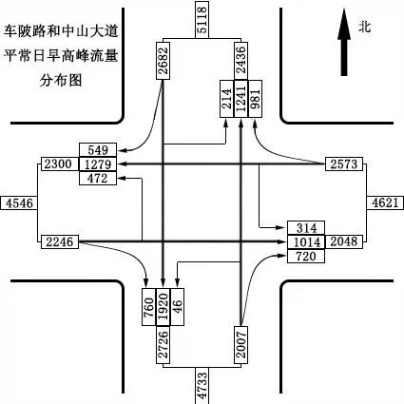
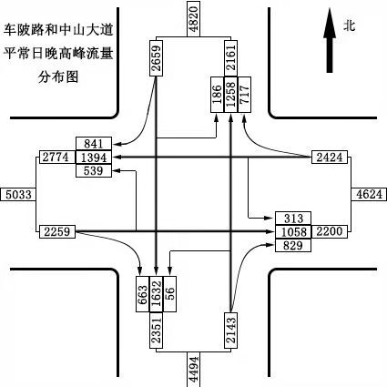

3
数据分析-流量流向图
图 3-10
图 3-11
图 3-12
无论是哪个时段，各进口掉头流量都为：西>>东>北>>南，可见西进口的掉头需求普遍较大，南进口掉头需求普遍较小；二者在同一类型的不同方向具有优化的可能性。

Slide 16
3
数据分析-与历年数据对比
历年平峰与高峰交通量变化趋势基本一致，无论是总交通量变化趋势还是各进口交通量变化趋势，高峰和平峰的折线趋势大致相同。
同年间，高峰时期交通量总大于平峰时期交通量，且高峰期交通量与平峰期交通量之差不大。
2010年是交通量的一个转折点，开始实行禁左，交通量大幅增加。
图 3-13

Slide 17
3
数据分析-车型组成
图 3-14
图 3-15
图 3-16
①公交车在三个时段的分布十分均匀，说明了公交对交叉口周围交通承载能力较强，这源于交叉口完善的BRT公交线路。
②除去早高峰时段，大型车辆始终占比最少，早高峰时占比也排在第三，这侧面反映出了为缓解交通堵塞，广州部分路段实行对大型货车的限行政策。
③出租车在早高峰时占比最少，与平峰相比有较大差距，晚高峰时则接近同时段的公交占比。这种分布情况应该与出租车司机的工作时间和对出租车的出行需求有关。

Slide 18
3
数据分析-其他发现
新能源小型车在广州的普及率不高。
新能源车有油耗低（短距离行驶下）、污染小等优点。
“新能源车无需摇号可直接申领车牌指标”的政策
图 3-17

Slide 19
4
发现的问题及解决办法

Slide 20
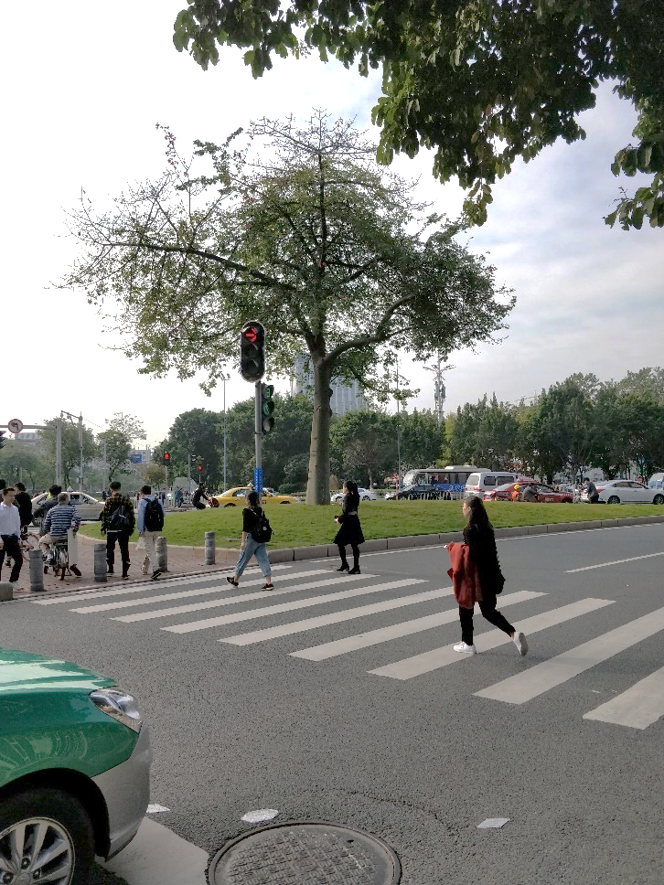
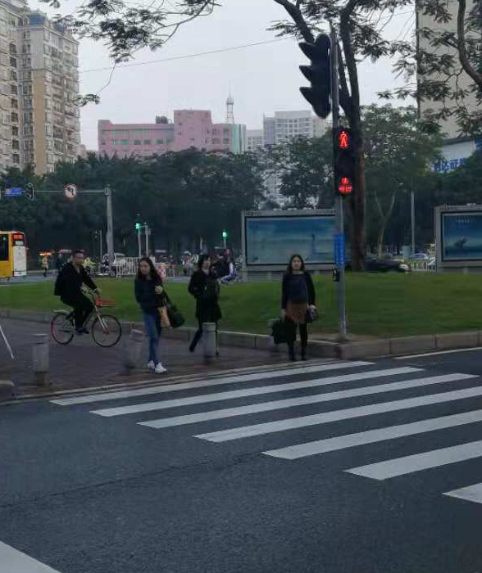
4
发现的问题及解决办法
右转异常
南进口右转人行横道信号灯
（方位设置不够合理，排队车辆中的首辆车看信号灯的视线较差，尤其是外侧车道）
北进口右转人行横道信号灯
（方位设置较合理）
由于信号灯离停车线过近、信号灯方位设置不合理导致无法及时看到信号灯，以及行人闯红灯等原因，右转车辆有时无法顺利通行，引起后面司机的愤怒。

Slide 21
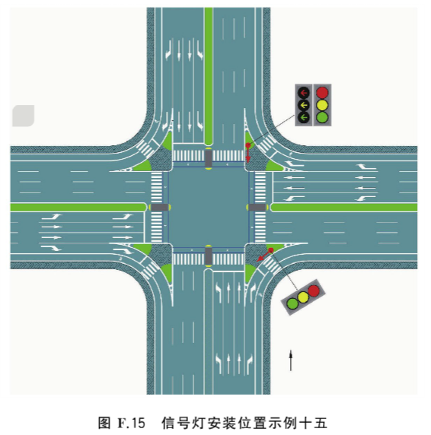
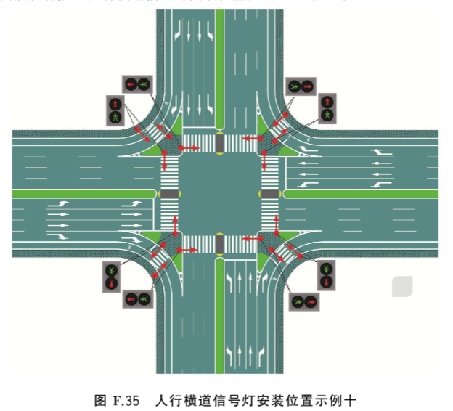
4
发现的问题及解决办法
右转异常
根据《GB 14886-2016 道路交通信号灯设置与安装规范》7.6信号灯安装方位：机动车信号灯、方向指示信号灯、闪光警告信号灯的安装方位，应使信号灯基准轴与地面平行，基准轴的垂面通过所控机动车道停车线后60m处中心点。在信号灯立杆上附着增设的信号灯，安装方位应保证处于停车线附近的机动车驾驶人能够清晰观察到信号灯。人行横道处信号灯的安装方位，应使信号灯基准轴与地面平行，基准轴的垂面通过所控人行横道边界线中点。
在设置导流岛的路口，机动车信号灯及人行横道信号灯安装位置如下图所示（箭头表示信号灯设置位置和方向）：

Slide 22
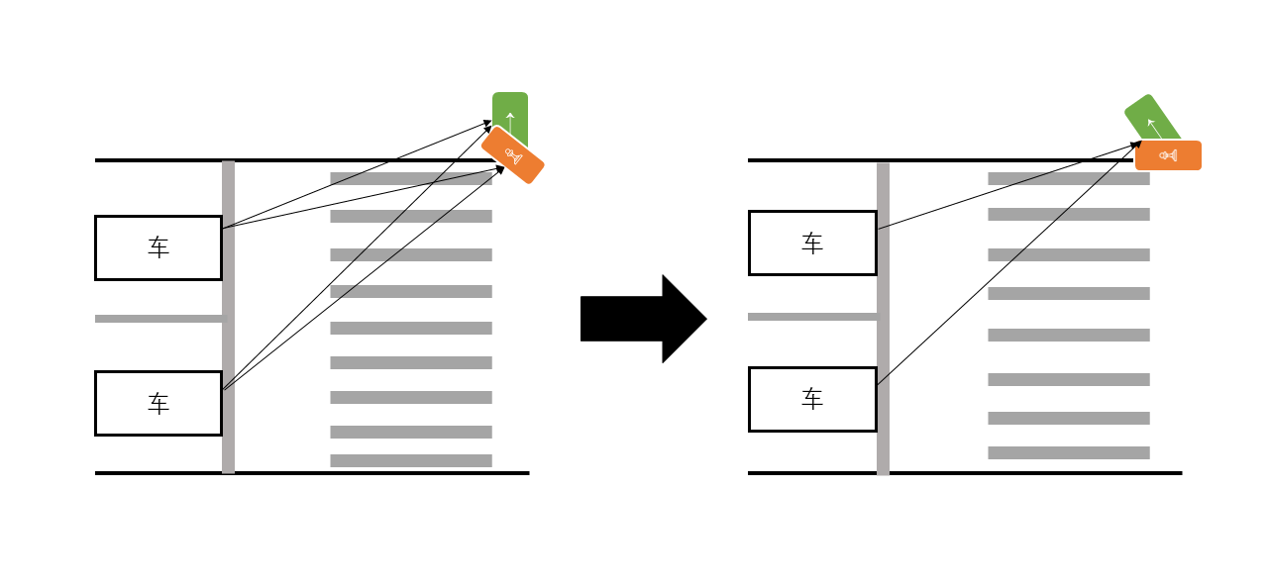
4
发现的问题及解决办法
右转异常
改进方案：适当调整信号灯方位（逆时针旋转一定角度）

Slide 23
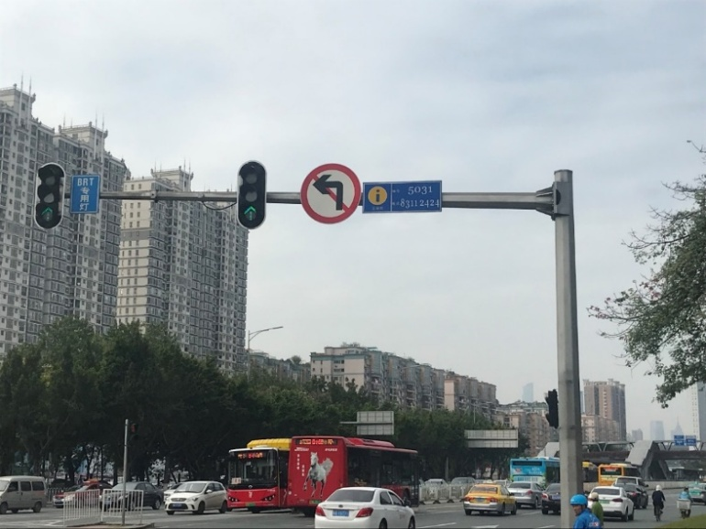
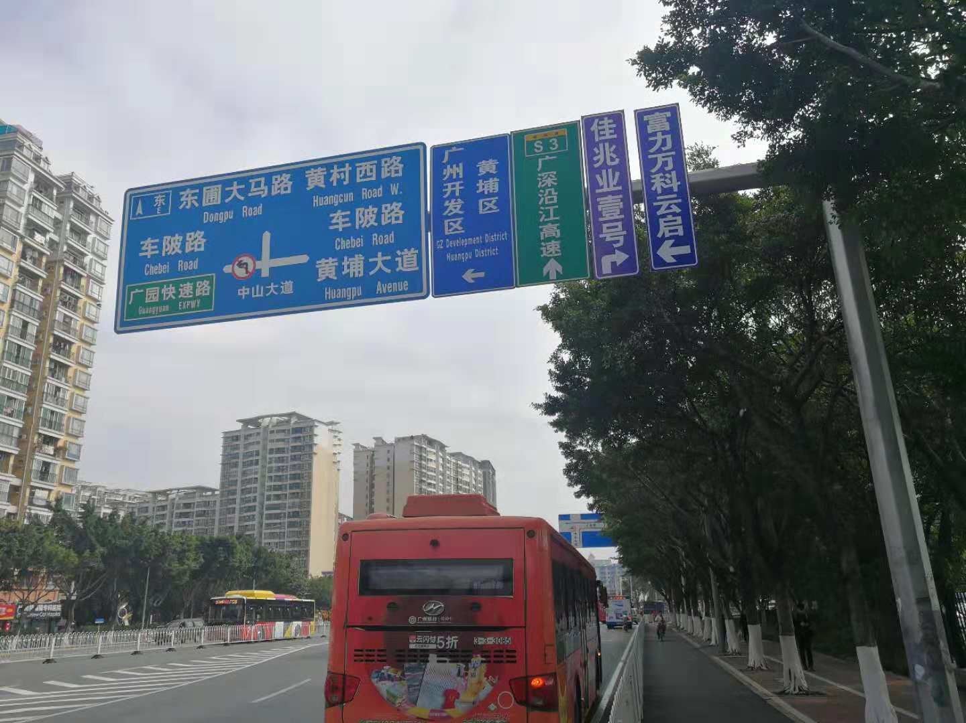
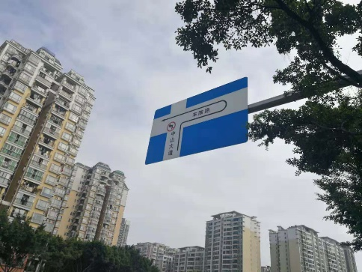
4
发现的问题及解决办法
左转违规
实地调查过程中，发现不时出现车辆违规左转或者车辆进入交叉口后仍开着左转转向灯的情况。
  经调查发现每条车道的上游均有两个禁左以及路线的指示牌，交叉口每个方向的红绿灯上面也会有禁左标识。
一方面可能是司机的疏忽大意或是对道路不熟悉，另一方面，我们认为也有可能与禁左标志设立的位置与离交叉口的距离有关

Slide 24
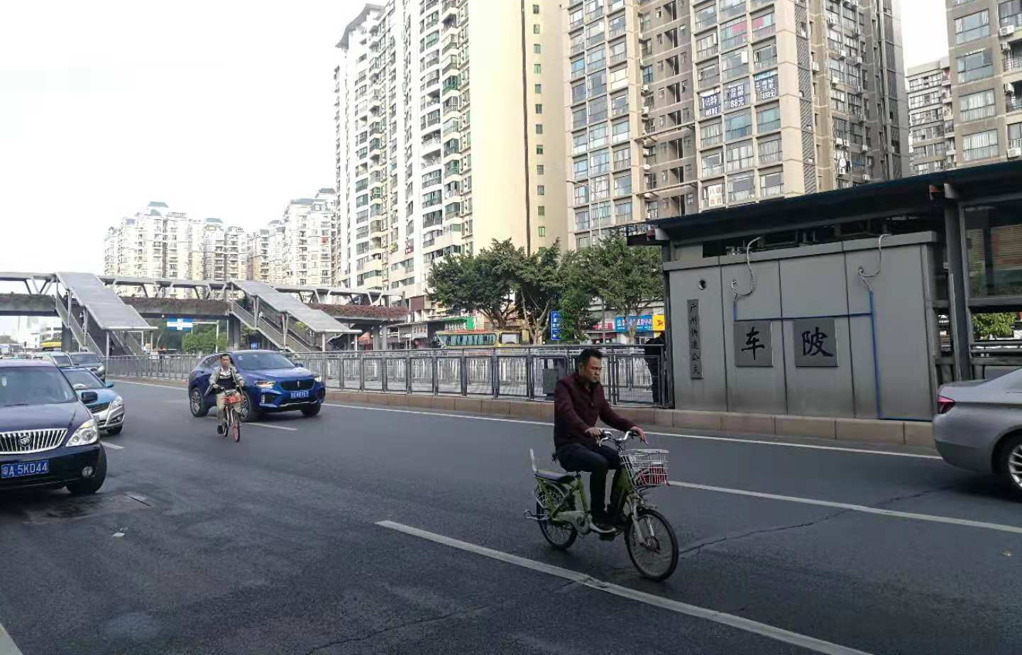
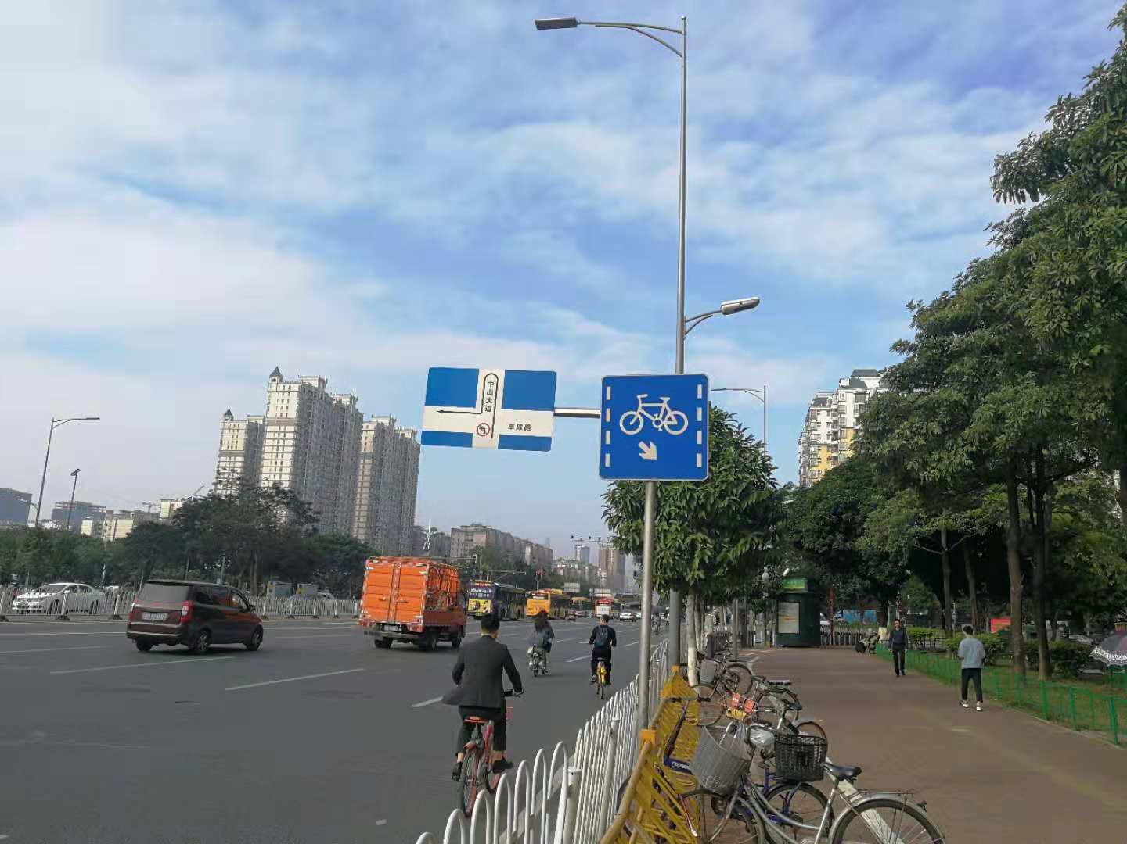
4
发现的问题及解决办法
非机动车违规
非机动车违规穿行机动车道
非机动车与机动车混行现象，而路边的非机动车道被闲置
根据《道路交通安全法》第五十七条规定“驾驶非机动车在道路上行驶应当遵守有关交通安全的规定。非机动车应当在非机动车道内行驶；在没有非机动车道的道路上，应当靠车行道的右侧行驶。”

Slide 25
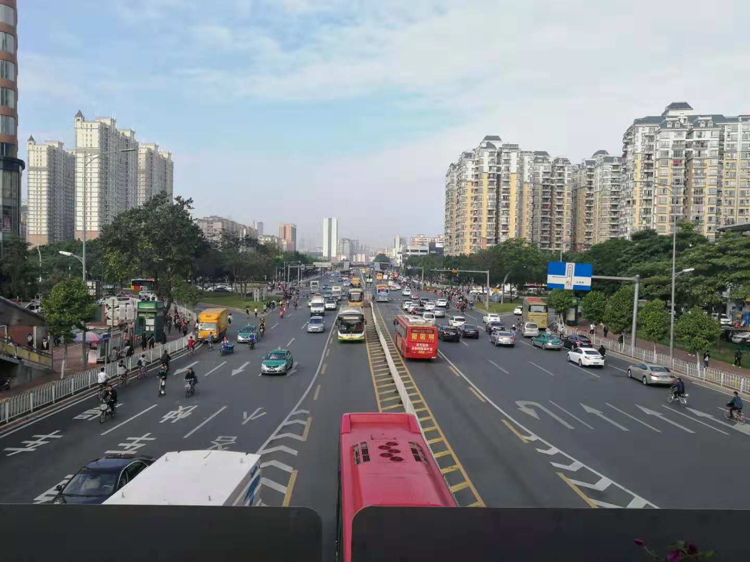
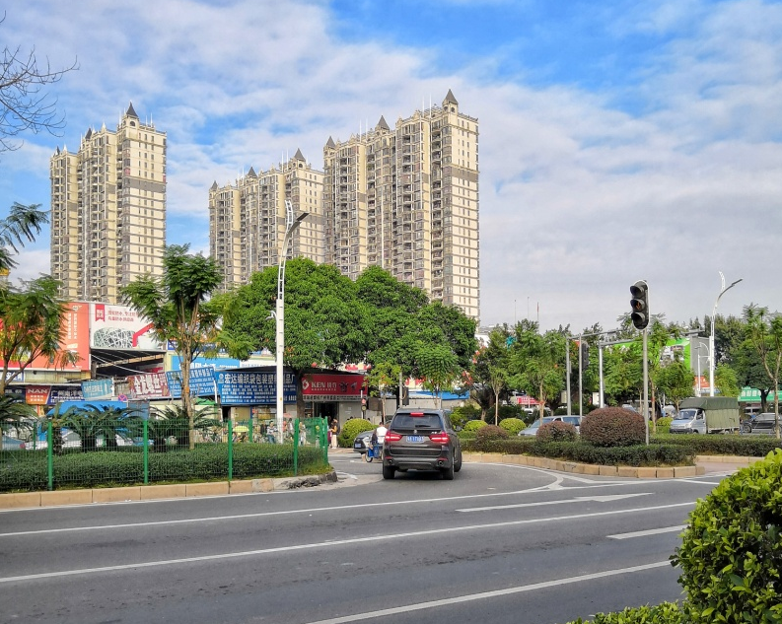
4
发现的问题及解决办法
掉头优化
平常日早高峰路况
（东侧天桥视角）
车陂路信控掉头车道
（交叉口南进口上游路段）
根据掉头车辆的去向调查结果，对中山大道、车陂路掉头路口进行重新的规划设置，可牺牲BRT公交车部分的专有路权。对于车陂路南北进口，应允许直行车辆借用掉头专用道通过交叉口，以提高效率。

Slide 26
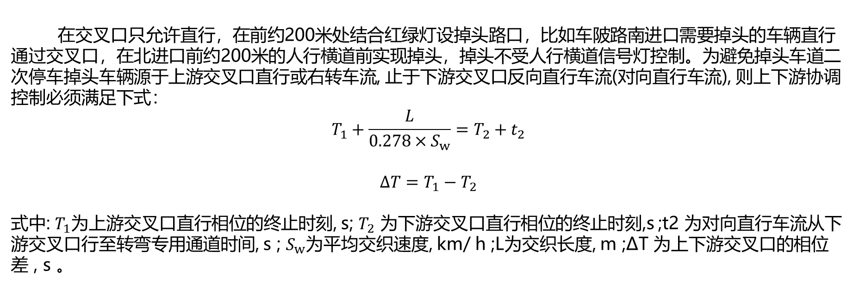
4
发现的问题及解决办法
掉头优化
掉头车道远引，采用同向下游回绕式。
在交叉口只允许直行，在前约200米处结合红绿灯设掉头路口，比如车陂路南进口需要掉头的车辆直行通过交叉口，在北进口前约200米的人行横道前实现掉头，掉头不受人行横道信号灯控制。为避免掉头车道二次停车掉头车辆源于上游交叉口直行或右转车流, 止于下游交叉口反向直行车流(对向直行车流), 则上下游协调控制必须满足下式：
$$T_{1}+\frac{L}{0.278×S_{w}}=T_{2}+t_{2}$$
$$∆T=T_{1}−T_{2}$$
式中: $T_{1}$为上游交叉口直行相位的终止时刻, s; $T_{2}$为下游交叉口直行相位的终止时刻,s ;t2 为对向直行车流从下游交叉口行至转弯专用通道时间, s ; $S_{w}$为平均交织速度, km/ h ;L为交织长度, m ;ΔT 为上下游交叉口的相位差 , s 。

Slide 27
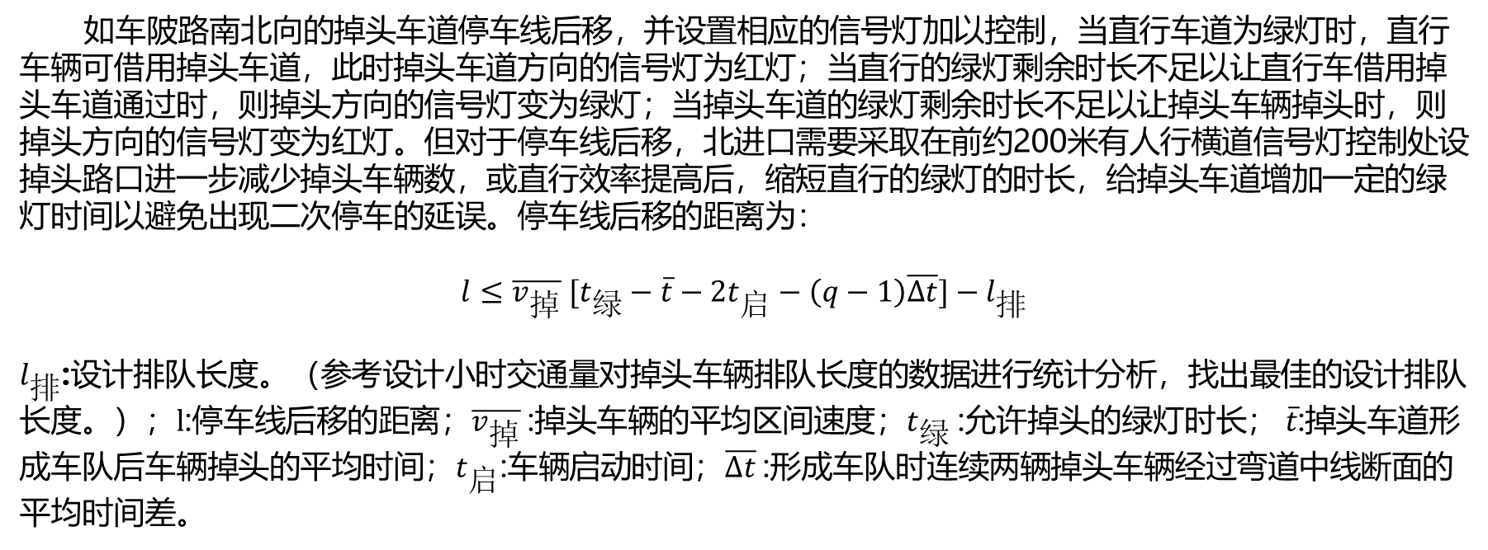
4
发现的问题及解决办法
掉头优化
掉头车道停车线后移，留出足够空间给直行车借用通过，并在掉头车道停车线前设一个信号灯协调控制。
如车陂路南北向的掉头车道停车线后移，并设置相应的信号灯加以控制，当直行车道为绿灯时，直行车辆可借用掉头车道，此时掉头车道方向的信号灯为红灯；当直行的绿灯剩余时长不足以让直行车借用掉头车道通过时，则掉头方向的信号灯变为绿灯；当掉头车道的绿灯剩余时长不足以让掉头车辆掉头时，则掉头方向的信号灯变为红灯。但对于停车线后移，北进口需要采取在前约200米有人行横道信号灯控制处设掉头路口进一步减少掉头车辆数，或直行效率提高后，缩短直行的绿灯的时长，给掉头车道增加一定的绿灯时间以避免出现二次停车的延误。停车线后移的距离为：
$$l≤\overline{v_{掉}} [t_{绿}−\overline{t}−2t_{启}−（q−1）\overline{∆t}]−l_{排}$$
$l_{排}$:设计排队长度。（参考设计小时交通量对掉头车辆排队长度的数据进行统计分析，找出最佳的设计排队长度。）；$l$:停车线后移的距离；$\overline{v_{掉}}$:掉头车辆的平均区间速度；$t_{绿}$ :允许掉头的绿灯时长；$\overline{t}$:掉头车道形成车队后车辆掉头的平均时间；$t_{启}$:车辆启动时间；$\overline{∆t}$ :形成车队时连续两辆掉头车辆经过弯道中线断面的平均时间差。

Slide 28

4
发现的问题及解决办法
掉头优化
掉头车道停车线后移，留出足够空间给直行车借用通过，并在掉头车道停车线前设一个信号灯协调控制。
当直行绿灯时长还剩$t_{1}$不足以让直行车辆借用通过时时，掉头车道信号灯变为绿灯。
$$t_{1}=\frac{l+s}{\overline{v_{直}}}$$
l：掉头车道停车线后移的距离；S:交叉口的长度；$\overline{v_{直}}$:直行车辆通过交叉口的平均区间速度。
当掉头绿灯时长还剩$t_{2}$不足以让掉头车辆完成掉头时，掉头车道信号灯变为红灯。
$$t_{2}= \frac{l}{\overline{v_{掉}}}$$
l:掉头车道停车线后移距离；$\overline{v_{掉}}$:掉头车辆的平均区间速度。

Slide 29
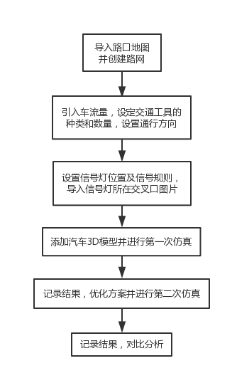
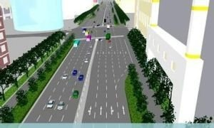
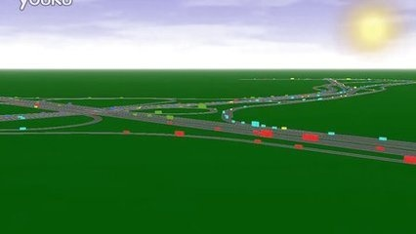
4
发现的问题及解决办法
掉头优化
优化方案的可行性还需经过仿真的检验。
将车辆的平均延误与实际情况作比较，可以作为我们对优化方案是否可提高交叉口通行效率的评估指标之一。
由于公式繁多，延误计算的公式就不在此给出。

Slide 30
5
反思与总结

Slide 31
5
反思与总结
总结
综合来看，中山大道-车陂路交叉口是一个交通运行状况良好的禁左交叉路口，车辆通行比较顺畅，即使高峰时期也是拥而不堵。
通过调查，仍然可以发现该交叉口存在些许问题，并提出了对应的优化方案，说明该交叉口具备进一步提高通行效率的潜力。
优化方案缺少仿真实验乃至实地试验来证实它们的可行性，从优化方案到实地操作的漫长过程中，还会出现许多未知的因素对优化造成影响。
调查方向比较基础，调查工作比较传统、耗时，中山大道-车陂路交叉口的车道设计分布也并非十分复杂。若想在传统交通量调查的基础上发现问题并实现创新，我们仍需要付出更多的努力。

Slide 32
请老师和同学批评指正！
智能工程学院
汇报人：陈彩婷 汇报时间：2018年12月11日

